Slide 1
JAZZ
6. Razred

Slide 2
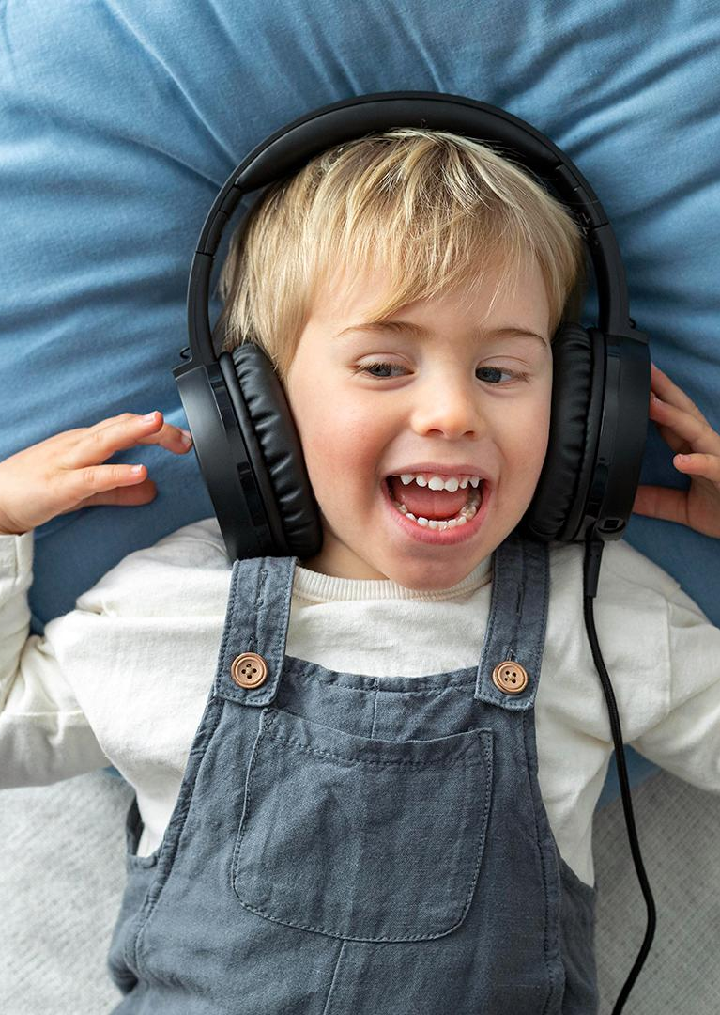

Jazz
Jazz se je razvil na začetku 20. stoletja,
pred približno 120 leti v Združenih
državah Amerike iz evropske in
afroameriške glasbe.

Slide 3
Značilnosti jazza
enakomeren ritmični utrip
uporaba sinkop
improvizacija
Bluesovska
lestvica (zveni otožno)
♪ ♩ ♪

Slide 4
Glasbila v jazzovski glasbi
Saksofon
Pozavna
Basovska kitara
Bobni
Klarinet
Klavir
Kitara
Trobenta
Kontrabas
Petje

Slide 5
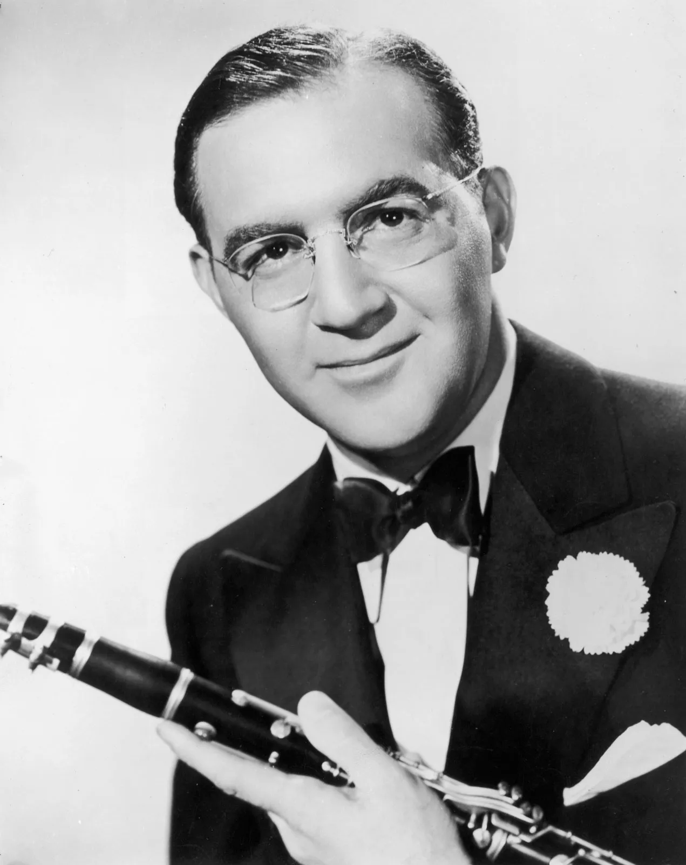
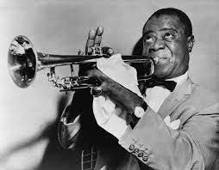
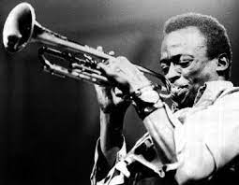
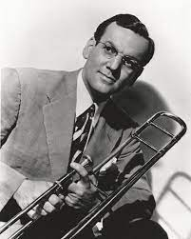
Glasbeniki
Benny Goodman
Louis Armstrong
Miles Davis
Sing, sing, sing
What a wonderful world
So what
Glenn Miller
In the mood

Slide 6
PLESNA GLASBA
Ples je izražanje z ritmičnim gibanjem telesa.
Človeka spremlja že od pradavnine, ko so plesali obredne plese.
Izvajana je v živo ali na posnetku.
Poimenovana je po plesu, ki glasbi ustreza – tango, samba, valček, polka….
V 20. stoletju se je razvila elektronska plesna glasba.
DJ ali didžej je oseba, ki iz različnih posnetkov izbira, meša in predvaja glasbo za občinstvo.

